Slide 1
Applicazioni dell’idrogeno
Powerpoint per gli studenti
Content created by
<Partner logo>
Ultimo aggiornamento il 07.11.19

Slide 2
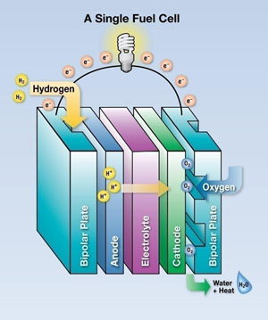
Applicazioni dell'idrogeno
L'industria ha usato l'idrogeno in sicurezza per decenni nelle seguenti applicazioni:
Raffinazione del petrolio
Purificazione del vetro
Produzione di semiconduttori
Applicazioni aerospaziali
Produzione di fertilizzanti
Saldatura, ricottura e trattamento termico di metalli
Farmaceutico
Come refrigerante nei generatori di centrali elettriche
Per l'idrogenazione di acidi grassi insaturi in olio vegetale
Come si possono applicare le celle a combustibile a idrogeno per risolvere i bisogni energetici moderni?
Ultimo aggiornamento il 07.11.19

Slide 3
Le celle a combustibile possono essere utilizzate in una varietà di applicazioni, che possono essere classificate in tre gruppi:
1 – Generatori portatili di energia
2 – Produzione stazionaria di energia
3 – Energia per i trasporti
Puoi pensare ad un esempio per ciascuno?
Ultimo aggiornamento il 07.11.19

Slide 4
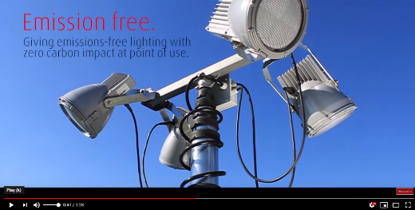
1 – Produzione portatile di energia
I sistemi compatti e portatili a celle a combustibile possono essere utilizzati per ricaricare le batterie o alimentare direttamente i dispositivi elettronici (come laptop e smartphone). Le celle a combustibile portatili possono anche fornire energia di backup off-the-grid (in località remote, ad esempio) o energia in movimento.
Riesci a pensare ad altre possibili applicazioni di una fuel cell portatile?
Ultimo aggiornamento il 07.11.19

Slide 5
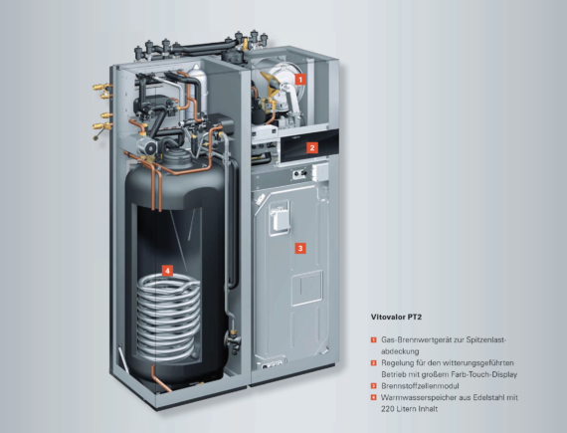
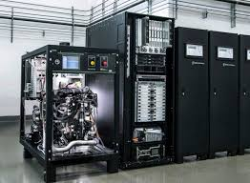
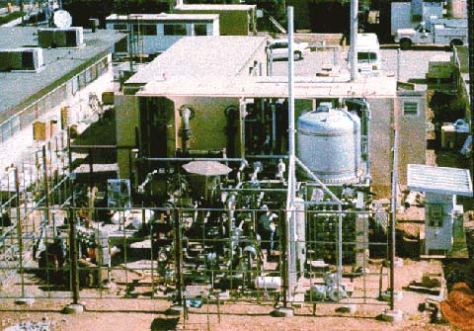
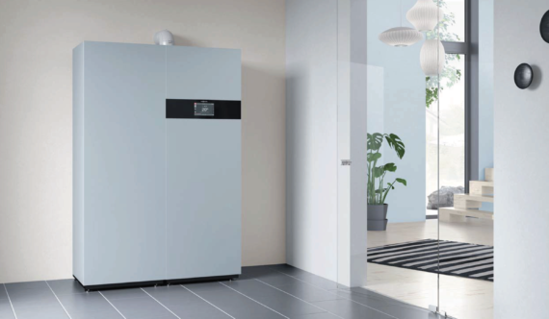
2 - Produzione stazionaria di energia.
Le celle a combustibile stazionarie possono essere una parte importante della generazione distribuita e sono spesso utilizzate come energia primaria o di backup per grandi infrastrutture energetiche. Sono altamente efficienti: il 50 percento di effiicienza per la produzione di elettricità e oltre il 90 percento con recupero di calore (inoltre non sono necessarie lunghe linee di trasmissione, con la loro perdita di potenza associata).
Ci sono tre usi principali delle fuel cells:
Cogenerazione di energia e calore
(CHP)
Gruppi di continuità
(UPS)
Impianti di Potenza primaria
Questi dispositivi utilizzano sia il calore che l'elettricità generata dalla cella a combustibile per massimizzare l'efficienza del combustibile (il calore, che viene disperso in altri sistemi, può essere utilizzato per riscaldare l'acqua e / o fornire il riscaldamento degli ambienti di un edificio, ad esempio).
Fonti di alimentazione ininterrotta che vengono utilizzate principalmente come alimentazione di backup durante le interruzioni della rete. Possono sostituire i generatori di emergenza alimentati a diesel in strutture critiche come ospedali e server farm.
Grandi unità fisse che possono essere utilizzate per generare energia per le strutture o per la rete.
Ultimo aggiornamento il 07.11.19

Slide 6
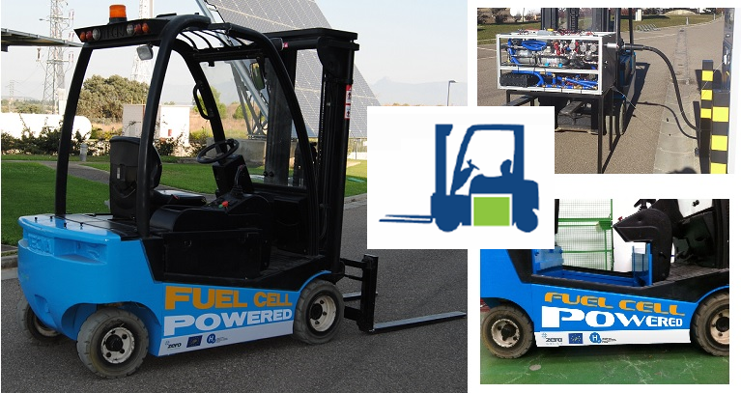
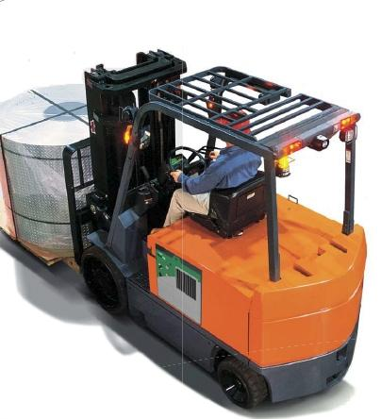
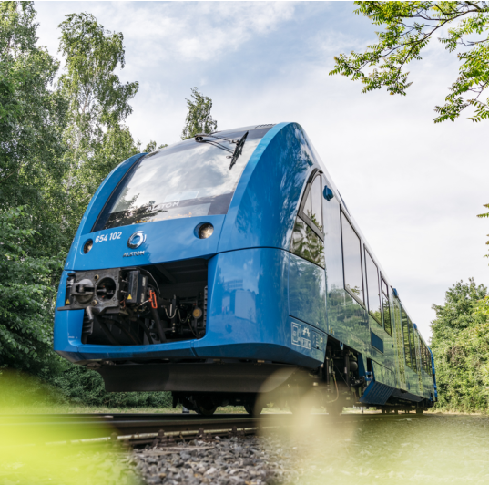
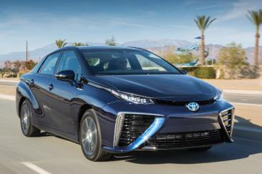
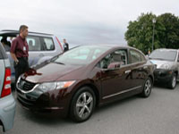
3 – Energia per il trasporto.
Le Fuel cell possono essere utilizzate per alimentare scooters, carrelli elevatori, autobus, treni, navi, veivoli e automobili.
Stanno emergendo nuovi mercati per trasporti industriali (ad esempio carrelli elevatori) e autovetture alimentate a celle a combustibile a idrogeno. Stazioni di rifornimento di idrogeno interne ed esterne sono state costruite a supporto di questi veicoli. Una cella a combustibile è un dispositivo che combina idrogeno con ossigeno dall'aria in una reazione elettrochimica per creare elettricità, che può alimentare un motore elettrico e spingere un veicolo. Le celle a combustibile sono due volte più efficienti dal punto di vista energetico rispetto ai motori a combustione e l'idrogeno utilizzato per alimentarle può provenire da una varietà di fonti, comprese le risorse di energia rinnovabile. Una cella a combustibile a idrogeno emette solo calore e acqua, senza produrre inquinanti atmosferici o gas a effetto serra.
Ultimo aggiornamento il 07.11.19

Slide 7
Le celle a combustibile a idrogeno sono più pulite ed efficienti dei tradizionali motori a combustione e centrali elettriche. L'idrogeno e le celle a combustibile possono anche essere utilizzate in applicazioni mobili per alimentare veicoli e centraline mobili.
Riesci a pensare a 3 principali vantaggi e svantaggi di una transizione immediate alle celle a combustibile ad idrogeno?
Dividetevi in gruppi e dibattete
Ultimo aggiornamento il 07.11.19

Slide 8
Possibili vantaggi
Riduzione delle emissioni di gas serra
Alta affidabilità
Flessibilità nell'installazione e nel funzionamento
Ridotta domanda di petrolio dall’estero
Possibili svantaggi
La maggior parte è attualmente prodotta da combustibili fossili
Disponibilità limitata
Il costo
Problemi di accumulo
Ultimo aggiornamento il 07.11.19

